Slide 1
De los datos a las decisiones
Una red neuronal multicapa (MLP) para predecir qué clientes contratarán un depósito a plazo
Evaluación Parcial 1 · DLY0100 Deep Learning · Dataset Bank Marketing (UCI) · TensorFlow/Keras
Nicolás Cisternas
Francisco Gaete
Sebastian Lagos
Notes:
NICOLÁS CISTERNAS (≈15 s). Saludo y presentación del equipo. Construimos un MLP en Keras para decidir a qué clientes llamar antes de llamar, y mostramos cada decisión con evidencia experimental. Reparto: Nicolás Cisternas, datos y entrenamiento; Francisco Gaete, funciones, regularización y modelo final; Sebastian Lagos, métricas, resultados y conclusiones.

Slide 2
Predecir antes de llamar
Expone: Nicolás Cisternas
Clasificación binaria con una clase minoritaria: la Accuracy engaña
45.211
11,7 %
88,3 %
clientes contactados, 16 variables de entrada
contrata el depósito (clase minoritaria)
Accuracy de un modelo que siempre dice «no»
Diseño experimental
70 / 15 / 15
Prueba: 1 vez
3 semillas
PR-AUC y F1
entrenamiento, validación y prueba, estratificado
se usa solo al final, nunca para decidir
cada resultado es media ± desviación
métricas de la clase «yes»
Notes:
NICOLÁS CISTERNAS (≈35 s). 45.211 clientes y solo el 11,7 % contrata. Un modelo que siempre dice «no» tiene 88,3 % de Accuracy y no sirve: como dice el material 1.4.2, la Accuracy funciona bien solo con clases equilibradas. Por eso usamos Precision, Recall, F1 y PR-AUC de la clase «yes». Partición estratificada 70/15/15, el conjunto de prueba se usa una sola vez y cada experimento se repite con 3 semillas.

Slide 3
Preprocesamiento con evidencia
Expone: Nicolás Cisternas
Cada decisión se justificó y se probó cambiando solo una cosa
Sin «duration»: solo se conoce después de llamar (fuga de datos).
pdays = −1 → bandera: 81,7 % nunca fue contactado; −1 no es un número de días.
log + estandarizar: balance, campaign, previous (asimetría hasta 41,8).
One-Hot + «unknown» como categoría: poutcome unknown rinde 9,2 % vs 64,7 % de success.
Escalador ajustado solo con train: evita fuga de información.
Con «duration» sube a 0,591, pero es una mejora irreal. Sin transformar, cae a 0,303 y se vuelve inestable.
Notes:
NICOLÁS CISTERNAS (≈50 s). Mostrar las secciones 2 y 3.3 del notebook. (1) Quitamos duration: solo se conoce después de llamar; con ella el PR-AUC sube a 0,591, pero es fuga de datos. (2) pdays = −1 significa «nunca contactado»: lo convertimos en bandera. (3) balance, campaign y previous tienen colas largas: log y estandarización (material 1.5.1, escalar las entradas); sin eso el PR-AUC cae de 0,433 a 0,303 y se vuelve inestable (±0,034). (4) One-Hot conservando «unknown», que es informativo. (5) El escalador se ajusta solo con entrenamiento.

Slide 4
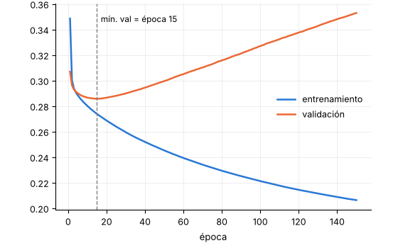
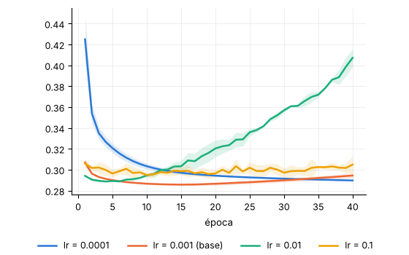
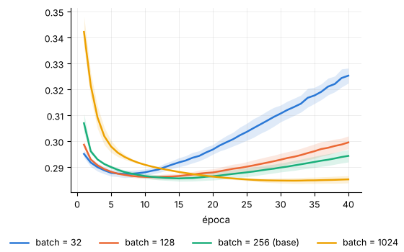
Parámetros: uno por vez
Expone: Nicolás Cisternas
Experimentos controlados sobre una configuración base (64-32, ReLU, Adam, 3 semillas)
Épocas: mínimo de validación en la época 15
Tasa de aprendizaje: pérdida de validación
Tamaño de batch: pérdida de validación
Parámetro | Valores probados | Hallazgo | Decisión
Épocas | 1 a 150 | Sobreajuste desde la época 15 (0,286 → 0,353) | Early Stopping
Tasa de aprendizaje | 1e-4 · 1e-3 · 1e-2 · 1e-1 | 1e-2 y 1e-1 inestables (± 0,014 y ± 0,043 vs ± 0,002) | 1e-3
Tamaño de batch | 32 · 128 · 256 · 1024 | 1024 es 10× más rápido; batch 32 sobreajusta antes | 512
Notes:
NICOLÁS CISTERNAS (≈1 min 10 s). Variamos un parámetro por vez con el resto fijo. Izquierda: con 150 épocas la pérdida de validación toca fondo en la época 15 y después sube mientras la de entrenamiento sigue bajando: sobreajuste. Centro: con lr 1e-2 la pérdida de validación se dispara y con 1e-1 oscila; la desviación entre semillas es ±0,014 y ±0,043 contra ±0,002: elegimos 1e-3. Derecha: batch 32 sobreajusta antes porque hace 989 actualizaciones por época contra 31 con batch 1024; el material 1.4.2 lo dice: importan las iteraciones del descenso del gradiente, no las épocas. Batch 1024 es unas 10 veces más rápido; elegimos 512. Como a épocas fijas estos efectos se mezclan, el modelo final usa Early Stopping. Traspaso al FRANCISCO GAETE.

Slide 5
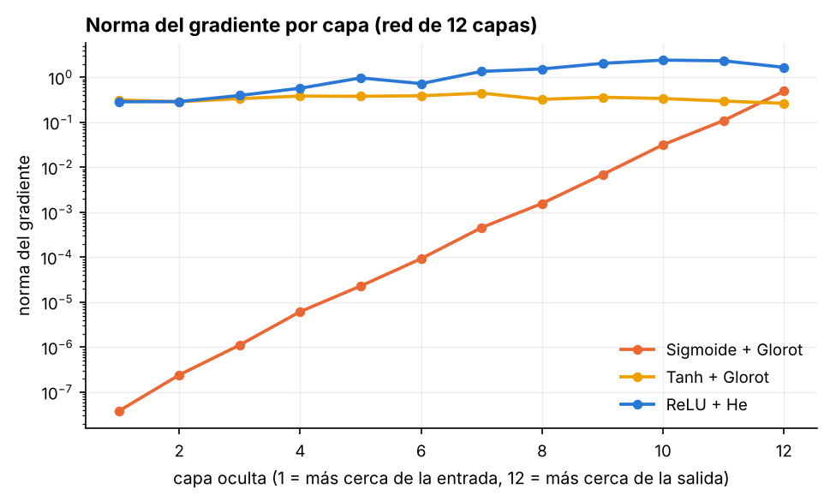
Activación: ReLU y el gradiente
Expone: Francisco Gaete
Con 2 capas casi no se nota; con 12 capas la sigmoide deja de aprender
Sigmoide: gradiente 13 millones de veces menor en la 1.ª capa; PR-AUC 0,116 (azar). ReLU + He: 0,411.
Control lineal en 0,418: el problema es casi lineal. Con Early Stopping y la config. final, ReLU gana (0,463) y es la más rápida.
Notes:
FRANCISCO GAETE (≈50 s). Cambiamos solo la activación. En 2 capas las diferencias son pequeñas (0,418 a 0,449) y el control lineal queda cerca: el problema es casi lineal. Derecha: en una red de 12 capas, con sigmoide la primera capa recibe un gradiente 13 millones de veces menor y no aprende (PR-AUC 0,116, azar); con ReLU y He llega a 0,411. Es el desvanecimiento del gradiente del material 1.6.1. Con la configuración final y Early Stopping, ReLU obtiene el mayor PR-AUC (0,463) y es la más rápida.

Slide 6
Pérdida y salida: BCE con pesos
Expone: Francisco Gaete
Casi no cambian el ranking de clientes; cambian el punto de operación
Variante | PR-AUC | F1 óptimo
BCE | 0,433 | 0,472
MSE | 0,423 | 0,467
BCE con pesos | 0,433 | 0,470
Focal loss | 0,415 | 0,461
Softmax + CE | 0,421 | 0,465
Elegido: sigmoide + BCE con pesos de clase. Igual PR-AUC que BCE, atiende a la clase minoritaria y el umbral se elige en validación (no depende de 0,5).
Notes:
FRANCISCO GAETE (≈45 s). Salida: una neurona sigmoide = probabilidad de «yes» (el material 1.4.2 indica sigmoide para clasificación binaria). Probamos cinco pérdidas: el PR-AUC es casi igual (0,415 a 0,433), así que el ranking de clientes no cambia. Lo que cambia es el punto de operación a umbral 0,5: BCE estándar da Precision 0,60 y Recall 0,28; con pesos de clase el Recall sube a 0,65 y la Precision baja a 0,31. Elegimos BCE con pesos de clase y fijamos el umbral en validación.

Slide 7
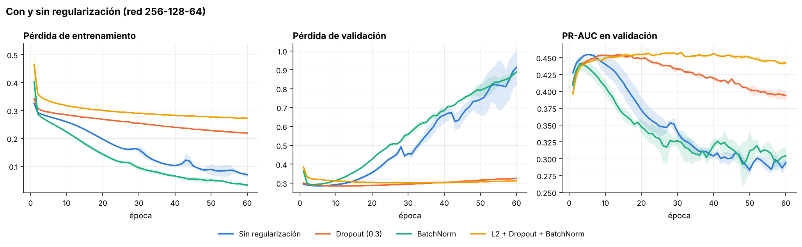
Regularización: de 0,29 a 0,45
Expone: Francisco Gaete
Red grande (256-128-64) con y sin técnicas; PR-AUC en validación
+0,16
PR-AUC al regularizar (0,294 → 0,455)
5×
más rápido con Early Stopping
Técnica | PR-AUC | Degradación | Tiempo
Sin regularización | 0,294 | 0,627 | 31 s
L2 (1e-3) | 0,448 | 0,002 | 32 s
Dropout + BatchNorm | 0,441 | 0,012 | 56 s
Early Stopping | 0,455 | 0,007 | 6 s
BatchNorm sola no basta
degradación 0,598
Degradación = pérdida final − pérdida mínima de validación.
Notes:
FRANCISCO GAETE (≈50 s). Usamos una red grande a propósito para ver el sobreajuste. Sin regularización la pérdida de validación llega a 0,91 y el PR-AUC cae a 0,294. Con L2 1e-3, Dropout + BatchNorm o Early Stopping sube a 0,44–0,455: +0,16. Early Stopping fue lo mejor y 5 veces más rápido. L2 1e-4 es demasiado débil y BatchNorm sola no evita el sobreajuste. Data augmentation no aplica a datos tabulares. Optimizador: Adam por robustez y rapidez; el material 1.6.1 dice que no hay evidencia para declarar uno mejor que otro.

Slide 8
Hiperparámetros y modelo final
Expone: Francisco Gaete
Búsqueda aleatoria de 20 configuraciones; las 3 mejores se repiten con 3 semillas
PR-AUC y F1 en validación (3 semillas)
Configuración final
Configuración | PR-AUC | F1 ópt. | Épocas
Base 64-32 (40 épocas) | 0,433 ± 0,002 | 0,472 | 40
Base + Early Stopping | 0,452 ± 0,003 | 0,485 | 21
Top 1: 128-64, dropout 0,5 | 0,453 ± 0,004 | 0,488 | 51
Top 2: 256-128-64, dropout 0,1 | 0,458 ± 0,003 | 0,491 | 14
Final: 128-64, dropout 0,2 | 0,463 ± 0,004 | 0,493 | 30
128-64 neuronas, ReLU
BatchNorm + Dropout 0,2 + L2 1e-4
Adam lr 1e-3 · batch 512
Pesos de clase · Early Stopping (paciencia 6)
Umbral de decisión 0,71 (validación)
Con 1 semilla la «mejor» (0,459) bajó a 0,453 al repetir; la ganadora real subió a 0,463. Mejora real pero pequeña (+0,011).
Paisaje plano: las 20 configuraciones quedan entre 0,441 y 0,459.
Notes:
FRANCISCO GAETE (≈45 s). Búsqueda aleatoria de 20 configuraciones: el paisaje es plano (0,441 a 0,459). La tabla muestra la base, las 3 mejores repetidas con 3 semillas y la final. La mejor con 1 semilla bajó a 0,453 al repetirla; la ganadora fue 128-64 con dropout 0,2, L2 1e-4, BatchNorm, lr 1e-3, batch 512 y pesos de clase: 0,463, +0,011 sobre la base con Early Stopping. Lo que más sube el rendimiento es evitar el sobreajuste, no el ajuste fino. Traspaso al SEBASTIAN LAGOS.

Slide 9
Métricas: de la matriz de confusión
Expone: Sebastian Lagos
Modelo final en el conjunto de prueba (6.782 clientes, 793 contratan), umbral 0,71
Predice «no»
Predice «yes»
Accuracy
(363 + 5.571) / 6.782
0,875
Real «no»
5.571
VN
418
FP
Precision
363 / (363 + 418)
0,465
Real «yes»
430
FN
363
VP
Recall
363 / (363 + 430)
0,458
F1
2 · 0,465 · 0,458 / (0,465 + 0,458)
0,461
FP = llamada desperdiciada · FN = venta perdida
El modelo trivial «siempre no» tiene Accuracy 0,883 y Recall 0
Notes:
SEBASTIAN LAGOS (≈55 s). Mostrar la celda 9.1. De 793 clientes que contratan detectamos 363 (VP) y perdimos 430 (FN); hicimos 418 llamadas en vano (FP) y evitamos 5.571 (VN). Accuracy = aciertos sobre el total = 0,875. Precision = VP entre (VP + FP) = 0,465: de cada 100 llamadas, 46 aciertan. Recall = VP entre (VP + FN) = 0,458: detectamos 46 de cada 100 compradores. F1 = media armónica = 0,461. El modelo «siempre no» tiene 0,883 de Accuracy y Recall 0.

Slide 10
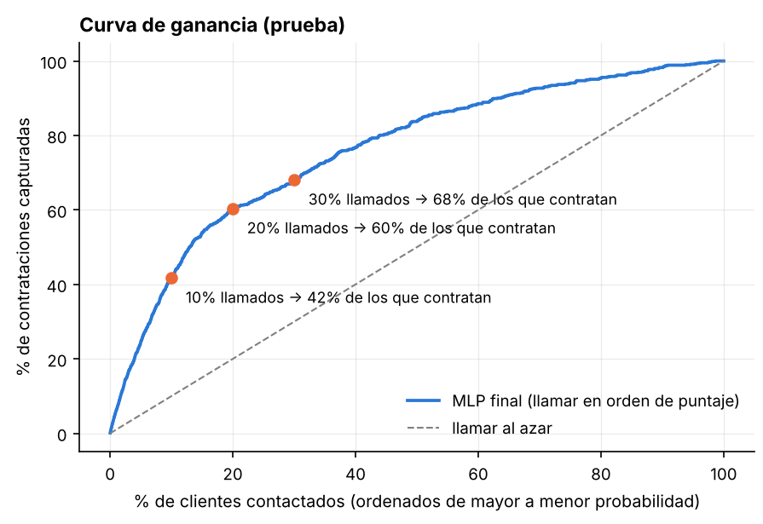
Resultados en prueba
Expone: Sebastian Lagos
El MLP supera a la regresión logística; la mejora grande del F1 viene del umbral
Modelo (prueba) | F1 | Precision | Recall | PR-AUC
Siempre «no» | 0,000 | 0,000 | 0,000 | 0,117
Regresión logística | 0,430 | 0,465 | 0,400 | 0,384
MLP base | 0,457 | 0,415 | 0,507 | 0,405
MLP final | 0,461 | 0,465 | 0,458 | 0,424
Modelos con su mejor umbral elegido en validación. Con umbral 0,5 el MLP base solo logra F1 0,357.
4,0×
60 %
0,477 ± 0,017
más eficiente que llamar al azar
de las contrataciones llamando al 20 % de clientes
F1 en validación cruzada (5 pliegues)
Notes:
SEBASTIAN LAGOS (≈50 s). El conjunto de prueba se usó una sola vez. El MLP final supera a la regresión logística: misma Precision y más Recall; F1 +0,03 y PR-AUC +0,04. Contra el MLP base, cada uno con su mejor umbral, el F1 es casi igual (0,461 vs 0,457): la optimización mejora el ranking y la estabilidad, y el gran salto del F1 (0,357 a 0,461) viene del umbral. Llamando al 20 % mejor puntuado se captura el 60 % de las contrataciones. Validación cruzada: F1 0,477 ± 0,017.

Slide 11
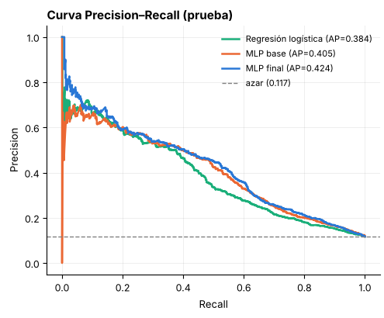
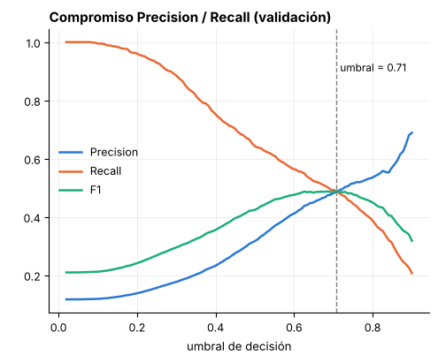
Cómo mejorar Precision y Recall
Expone: Sebastian Lagos
Mover el umbral cambia una a costa de la otra; mejorar el modelo sube la curva completa
Cómo leerlo
Derecha: subir el umbral sube la Precision y baja el Recall. En 0,71 se cruzan y el F1 es máximo (validación).
Izquierda: el MLP final queda sobre la regresión logística en casi todo el rango: mejora ambas a la vez.
0,5 → 0,71
+0,040
Siguiente paso
umbral en prueba: Recall 0,629 → 0,458 y Precision 0,304 → 0,465
de PR-AUC sobre la regresión logística (0,424 vs 0,384)
calibrar y fijar el umbral por costo; probar XGBoost
Notes:
SEBASTIAN LAGOS (≈45 s). Hay dos formas de mejorar Precision y Recall. Derecha: mover el umbral. Al subirlo sube la Precision y baja el Recall; en 0,71 se cruzan y el F1 es máximo en validación. En prueba, a 0,5 el modelo final tiene Recall 0,629 y Precision 0,304; a 0,71, 0,458 y 0,465. Izquierda: mover la curva completa, que mejora ambas a la vez; el MLP final queda sobre la regresión logística (PR-AUC 0,424 vs 0,384). Para seguir: calibrar y fijar el umbral por costo/beneficio, probar XGBoost y sumar variables.

Slide 12
Conclusiones
Expone: Sebastian Lagos
Qué aprendimos
Limitaciones
Mejoras propuestas
El sobreajuste fue el problema principal: regularizar vale +0,16 de PR‑AUC; afinar, +0,011
Con 88 % de «no», la métrica y el umbral importan más que la arquitectura
El problema es casi lineal: la red supera a la regresión logística, sin saltos
Partición aleatoria, no temporal: month y day pueden filtrar el calendario de la campaña
Comparaciones a épocas fijas
Probabilidades no calibradas; umbral por F1, no por costo real
Comparar con XGBoost o LightGBM
Calibrar y elegir el umbral por costo/beneficio
Validación temporal, ensamble de semillas e ingeniería de variables
Notes:
SEBASTIAN LAGOS (≈40 s). Tres aprendizajes: el sobreajuste fue el problema principal (+0,16 al regularizar contra +0,011 al afinar); la métrica y el umbral importan más que la arquitectura; el problema es casi lineal. Limitaciones: partición no temporal, comparaciones a épocas fijas y probabilidades no calibradas. Mejoras: XGBoost o LightGBM, umbral por costo, validación temporal y ensamble de semillas. Abrimos preguntas; el notebook está listo para ejecutar en vivo.

